Slide 1
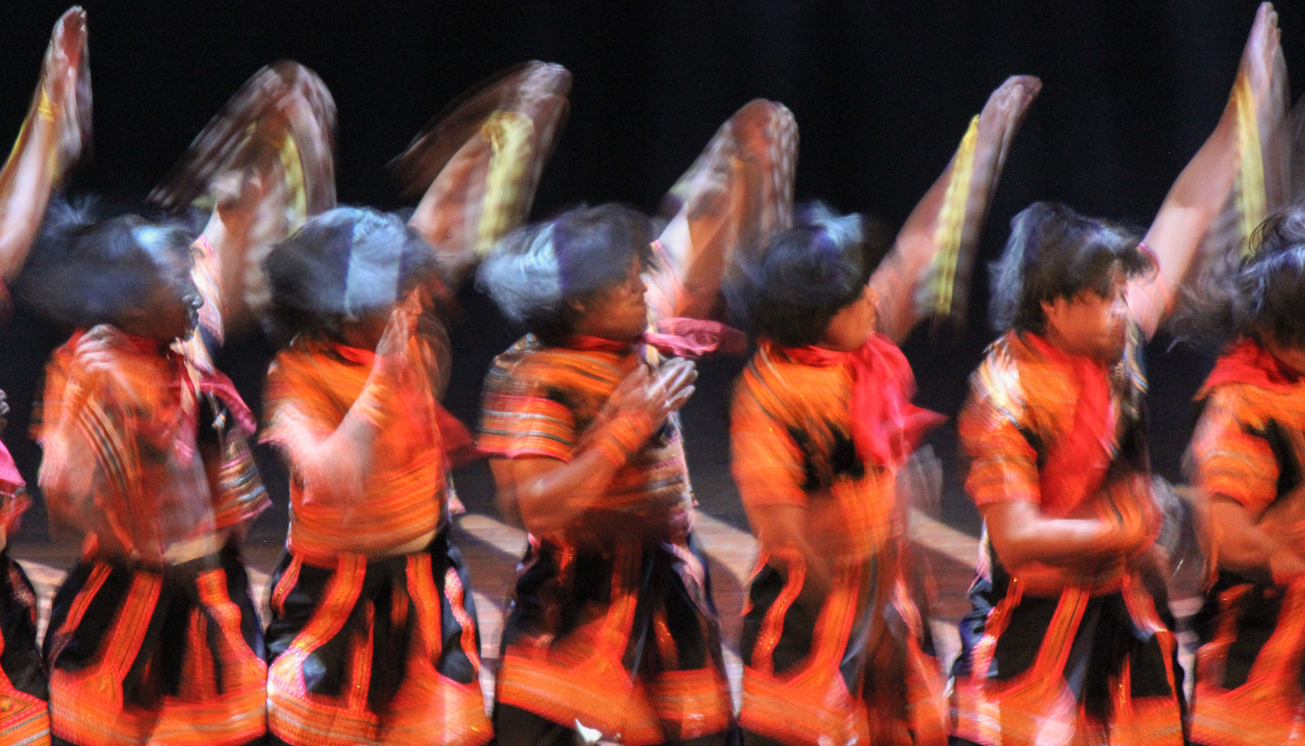


Pelindungan
Hak Cipta

Slide 2

Rio
S. Rionaldo
Analis Kekayaan Intelektual (2017-sekarang)
Direktorat Hak Cipta dan Desain Industri
Direktorat Jenderal Kekayaan Intelektual
Kementerian Hukum dan Hak Asasi Manusia
Anggota Tim
Penyusun Modul Kekayaan Intelektual Tingkat Dasar Bidang Hak Cipta (2020)
Pendidikan Terakhir
Sarjana Seni, Institut Teknologi Bandung (2013)
WIPO-BCC Advanced Course On Copyright And Related Rights (2021)

Slide 3
Tujuan Presentasi
Mendefinisikan apa itu Hak Cipta, Hak Moral dan Hak Ekonomi.
Menyebutkan jenis ciptaan yang dilindungi.
Melakukan pencatatan hak cipta secara online.

Slide 4

Apa itu Hak Cipta
Gambaran umum dan pengertian

Slide 5

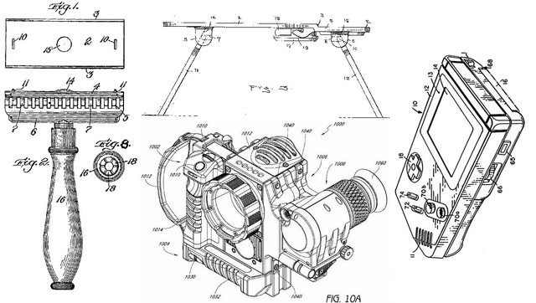



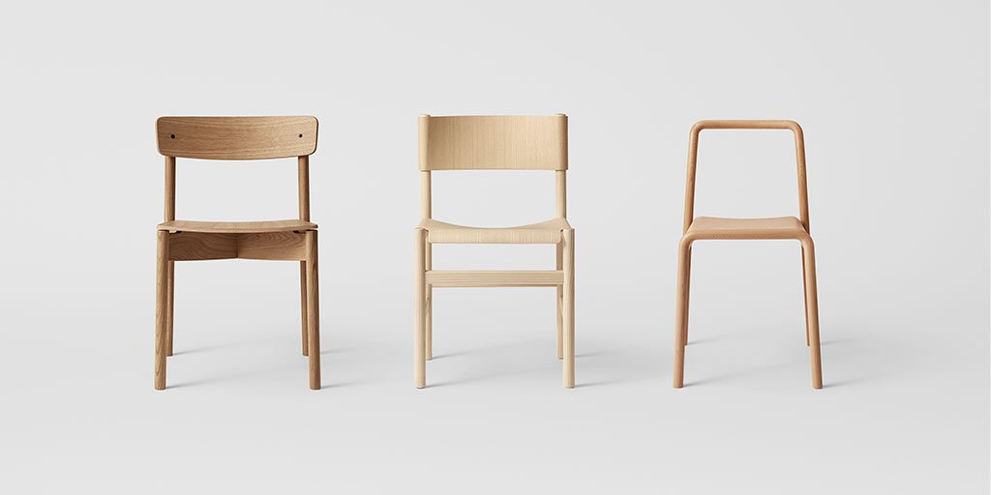

Gambaran Umum Kekayaan Intelektual
Merek
Paten
Desain Industri
Hak Cipta

Slide 6
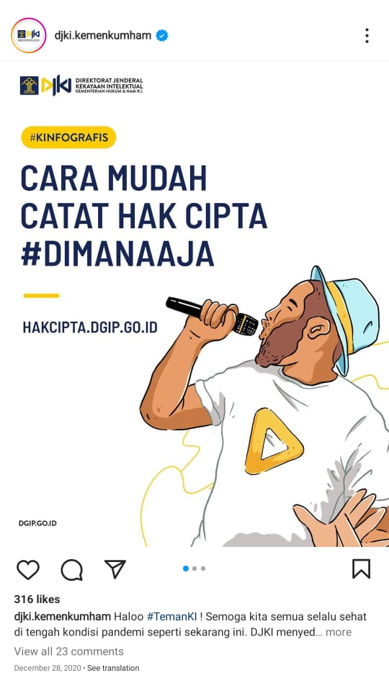
Objek Pelindungan dalam Genggaman
Nonton video edukatif di Youtube, atau drama korea di Netflix
Gulir beranda Instagram yang berisi foto-foto estetik
Dengar musik kesukaan di Spotify
Main game untuk mengisi waktu luang

Slide 7
Definisi Hak Cipta*
Hak Eksklusif
Hak Cipta adalah hak eksklusif Pencipta.
Terdiri dari Hak Moral dan Hak Ekonomi.
Hak Moral
Hak yang melekat secara abadi pada diri Pencipta untuk: mencantumkan nama dan mengubah ciptaan.
Hak Ekonomi
Hak eksklusif Pencipta atau Pemegang Hak Cipta untuk mendapatkan manfaat ekonomi atas Ciptaan.
*Undang-Undang Nomor 28 Tahun 2014 tentang Hak Cipta

Slide 8
Subjek Pelindungan
Pencipta
Hak yang melekat adalah Hak Moral yang bersifat abadi.
Hak Moral tidak bisa dialihkan, selama Pencipta masih hidup.
Pelaksanaan Hak Moral bisa dilakukan melalui wasiat oleh ahli waris, apabila Pencipta wafat.
Pemegang Hak Cipta
Hak yang dikelola adalah Hak Ekonomi
Pencipta dapat mengalihkan hak ekonominya kepada pihak lain.

Slide 9
Prinsip Dasar Hak Cipta
Orisinal
Orisinal artinya ciptaan merupakan hasil karya sendiri secara kreatif, bukan mengambil dari orang lain.
Dua karya bisa saja memiliki gagasan yang sama, asalkan diwujudkan secara kreatif, maka dianggap karya orisinal.
Otomatis
Pelindungan Hak Cipta secara otomatis muncul ketika ciptaan diwujudkan dan dipublikasikan.
Jadi, tidak dibutuhkan suatu pendaftaran seperti rezim kekayaan intelektual lain seperti Paten, Merek, dan Desain Industri.

Slide 10

Ruang Lingkup
Prinsip dasar pelindungan Hak Cipta

Slide 11
Ciptaan adalah setiap hasil karya cipta di bidang ilmu pengetahuan, seni, dan sastra yang dihasilkan atas inspirasi, kemampuan, pikiran, imajinasi, kecekatan, keterampilan, atau keahlian yang diekspresikan dalam bentuk nyata.

Slide 12
Jenis Ciptaan yang Dilindungi
Karya Tulis
Ceramah
Alat Peraga Pendidikan
Lagu/Musik
Seni Pertunjukan
Seni Rupa
Seni Terapan
Arsitektur
Peta
Seni Motif
Fotografi
Sinematografi
Terjemahan
Program Komputer

Slide 13
Tidak Dilindungi Hak Cipta
hasil karya yang belum diwujudkan dalam bentuk nyata;
setiap ide, prosedur, sistem, metode, konsep, prinsip, temuan.
alat, benda, atau produk yang diciptakan hanya untuk menyelesaikan masalah teknis atau yang bentuknya hanya ditujukan untuk kebutuhan fungsional.

Slide 14
Jangka Waktu Pelindungan
SU+70 tahun
Seumur hidup ditambah 70 tahun setelah Pencipta meninggal dunia.
Buku, lagu/ musik, seni rupa, tari, drama, peta, seni motif, dan karya-karya sejenisnya.
50 tahun
50 tahun semenjak karya dipublikasikan.
Fotografi, sinematografi, program komputer, terjemahan/adaptasi/modifikasi karya cipta lainnya.
Pemegang hak cipta adalah badan hukum
25 tahun
Khusus untuk karya seni terapan.

Slide 15
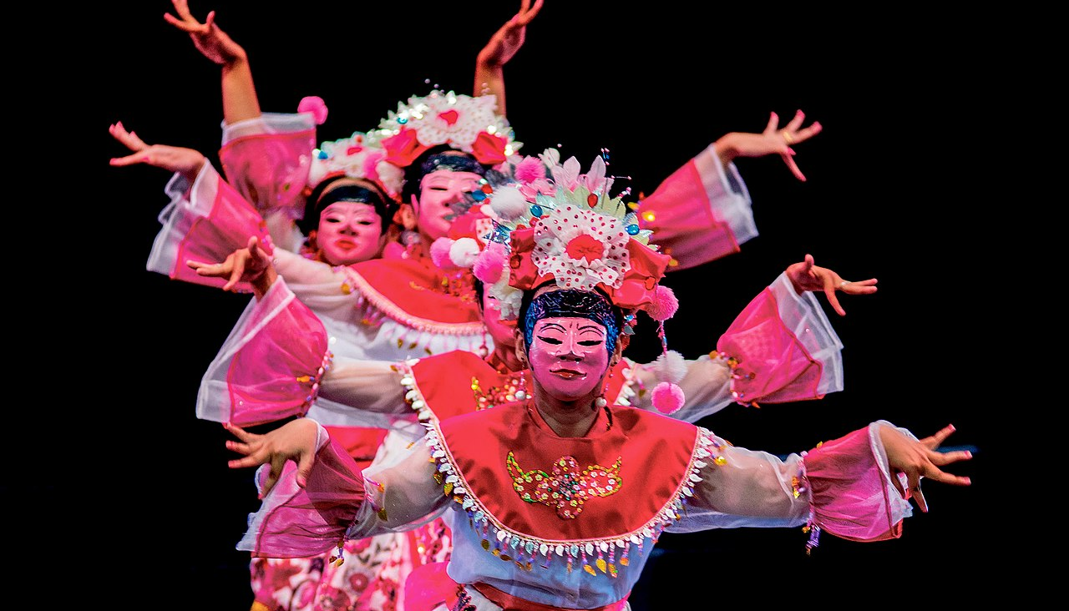
Komersialisasi
Cara mendapatkan keuntungan ekonomi

Slide 16
Hak ekonomi atas suatu ciptaan adalah hak untuk melakukan komersialisasi atas suatu ciptaan, maka setiap orang yang akan melakukan pemanfaatan suatu ciptaan wajib mendapatkan izin dari Pencipta atau Pemegang Hak Cipta.

Slide 17
Komersialisasi Ciptaan
Penerbitan Ciptaan
Kegiatan memproduksi karya cipta dalam bentuk cetakan.
Penggandaan Ciptaan
Proses menggandakan satu salinan Ciptaan atau lebih dengan cara dan dalam bentuk apapun permanen atau sementara.
Penerjemahan Ciptaan
Menafsirkan teks atau kata literasi dalam suatu bahasa ke dalam bahasa lain.
Adaptasi, Aransemen, Transformasi
Pengalihwujudan suatu ciptaan menjadi ciptaan lainnya.
Pendistribusian Ciptaan atau salinannya
Penjualan, pengedaran, dan/atau penyebaran Ciptaan.
Pertunjukan Ciptaan
Menampilkan ciptaan di depan publik. Contoh: drama, drama musikal, tarian, membaca puisi.

Slide 18

Administrasi
Prosedur pencatatan Ciptaan

Slide 19
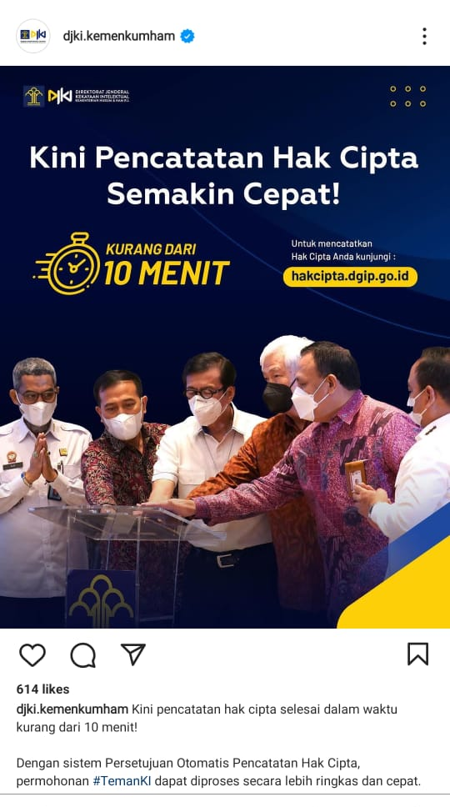
POP HC
Persetujuan Otomatis Pencatatan Hak Cipta

Slide 20
Pencatatan atas suatu Ciptaan di Direktorat Jenderal Kekayaan Intelektual dengan dikeluarkannya surat pencatatan ciptaan hanya merupakan suatu anggapan hukum atas suatu karya cipta. Suatu ciptaan tersebut meski sudah tercatat maupun belum tercatat tetap dilindungi secara hukum.

Slide 21
Pentingnya Pencatatan Hak Cipta
Bukti awal atas Ciptaan jika ada sengketa.
Informasi Ciptaan dan Produk Hak Terkait tercatat di PDKI.
Memberi rasa aman bagi pemilik Hak Cipta.
Data pencatatan ditampilkan di PDKI, sehingga informasi Ciptaan dan Produk Hak Terkait dapat diakses umum.

Slide 22
Proses Pencatatan Mudah
Buat Akun
Isi Form
Bayar dan Unduh

Slide 23
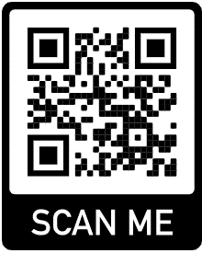
hakcipta.dgip.go.id
Kunjungi tautan di atas untuk melakukan pencatatan hak cipta secara online

Slide 24
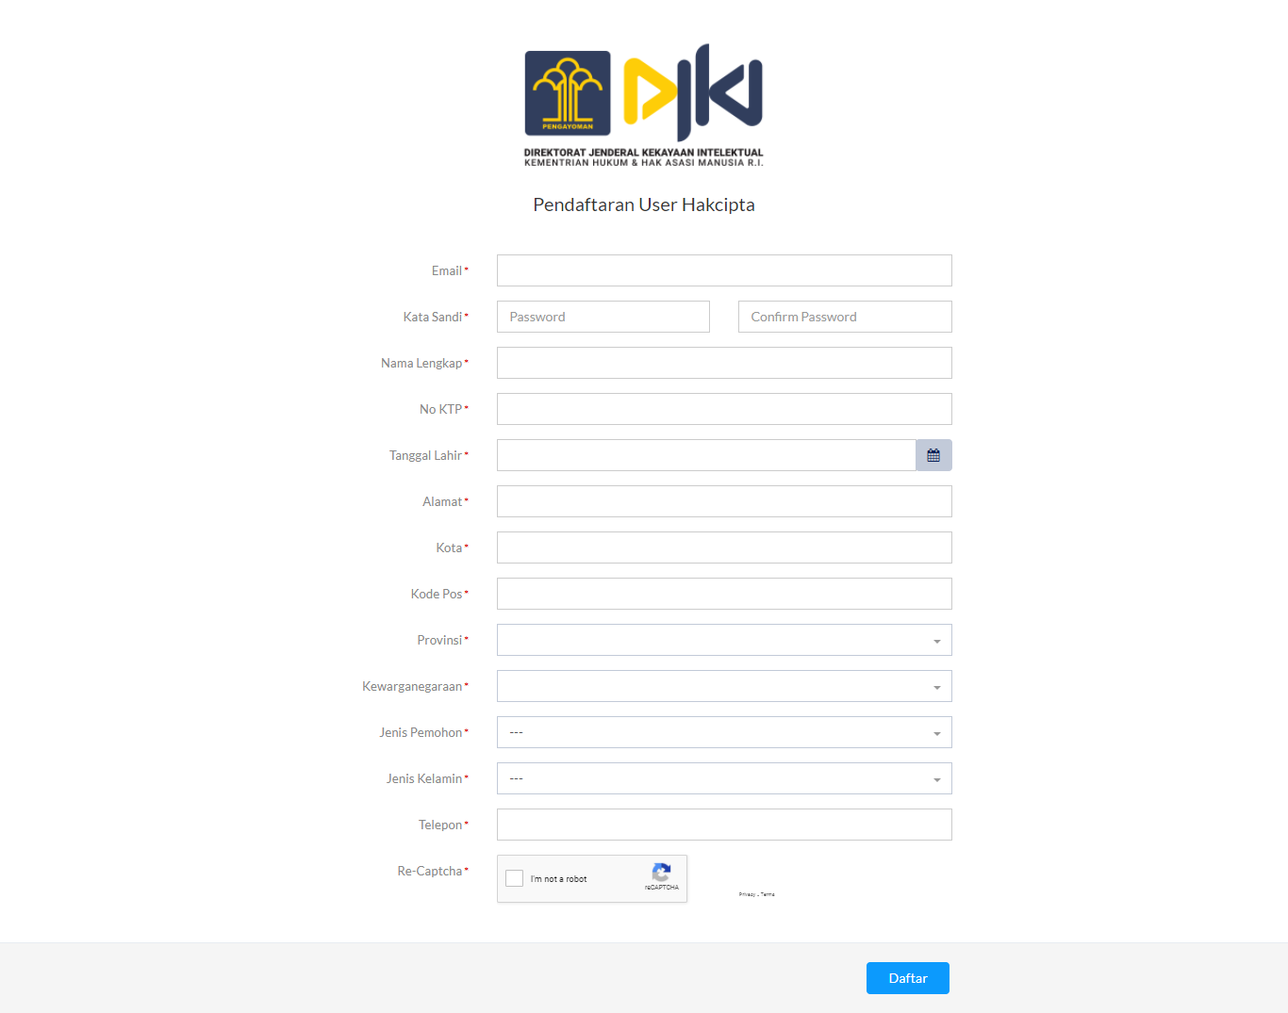
Isi Formulir Daftar Akun
Buka laman hakcipta.dgip.go.id
Klik “Create Account”
Isi data diri
Klik “Daftar”
Cek email untuk verifikasi akun
Login

Slide 25
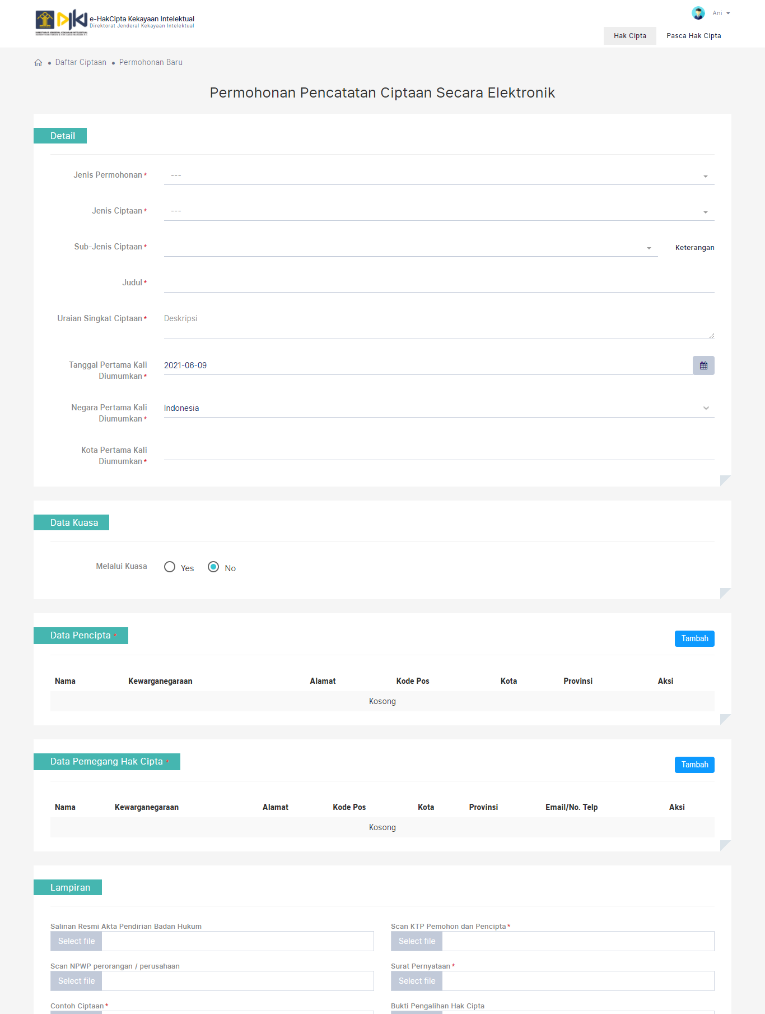
Isi Form Permohonan
Isi formulir sesuai dengan data ciptaan:
Jenis ciptaan, judul ciptaan, tanggal pertama diumumkan, Pencipta, Pemegang Hak Cipta, dan lampiran.
Wajib dilampirkan:
KTP Pemohon & Pencipta
Surat Pernyataan
Contoh Ciptaan

Slide 26
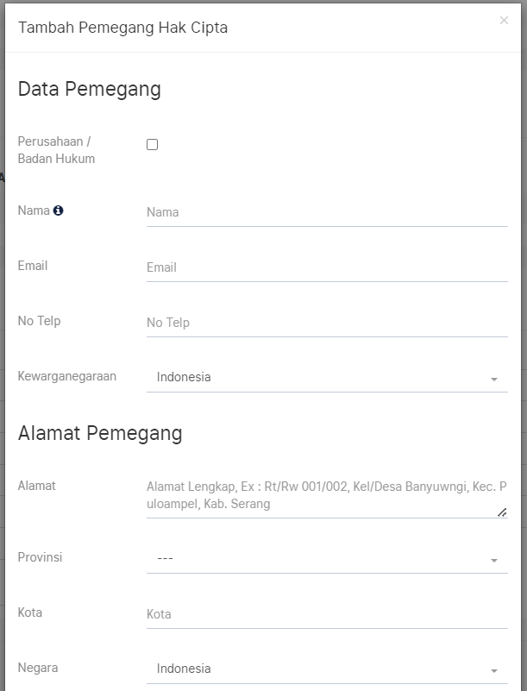

Perhatikan baik-baik
Ingat untuk klik kotak ini sampai tercentang, apabila pemegang hak cipta adalah badan hukum.
Badan hukum yang dimaksud adalah suatu perusahaan, lembaga pendidikan, litbang pemerintah, atau badan hukum lainnya.

Slide 27
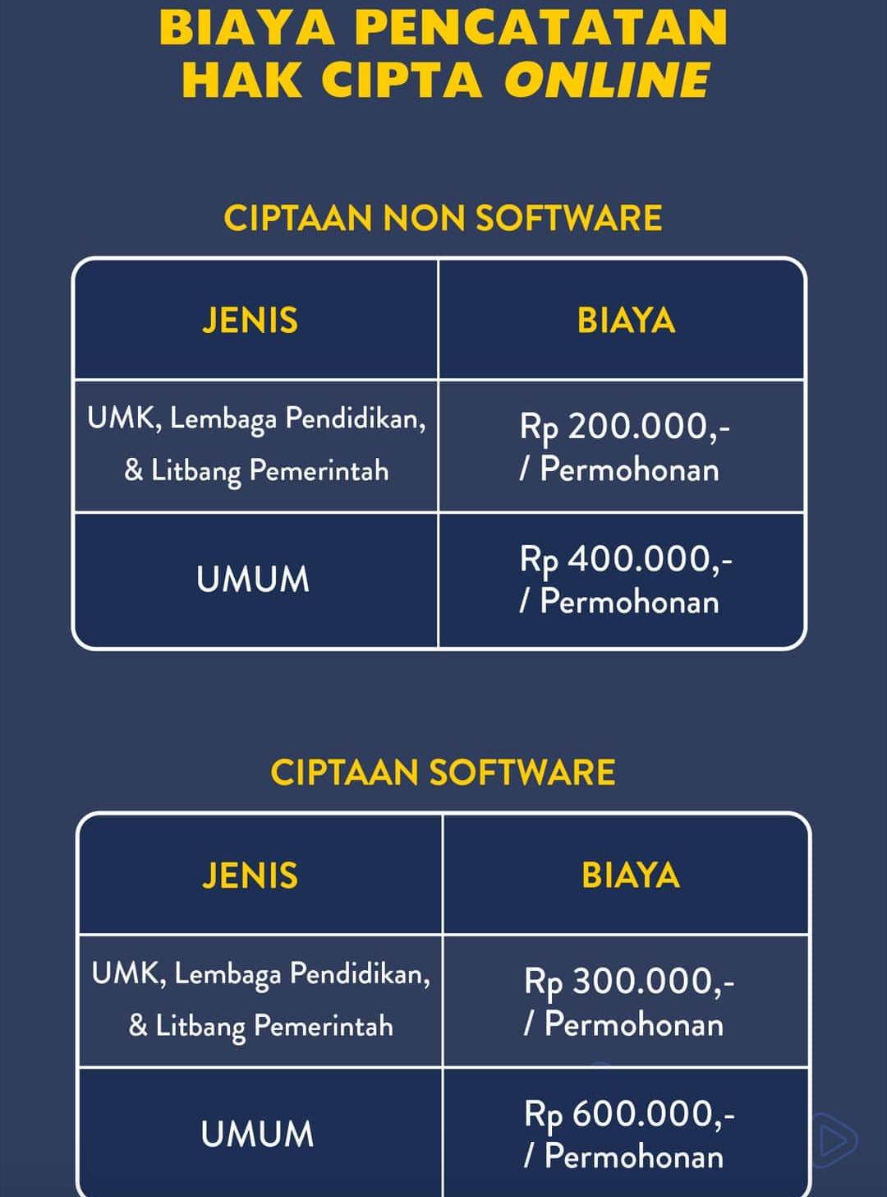
Biaya PNBP
Pembayaran dapat dilakukan melalui ATM, m-banking, atau e-commerce.
Untuk jenis permohonan UMK: wajib melampirkan surat keterangan/ rekomendasi dinas terkait (mis. dinas koperasi)
Untuk jenis permohonan Lembaga Pendidikan atau Litbang Pemerintah: Nama Pemegang Hak Cipta harus atas nama Lemdik/ Litbang yang bersangkutan

Slide 28
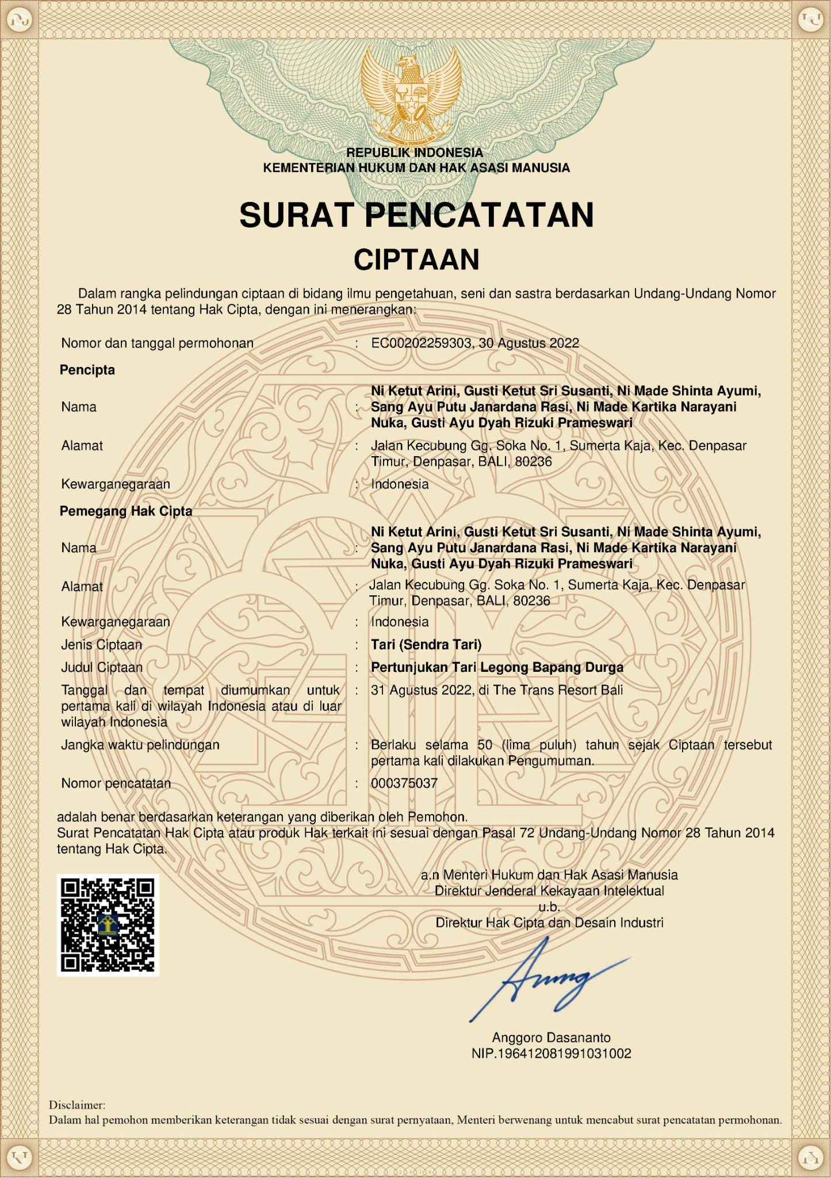

Slide 29
Kesimpulan
Penikmat Karya
Menikmati karya sebanyak mungkin
Pencipta
Menghasilkan karya sebaik mungkin
Ekosistem Industri Kreatif yang Sehat
Pemegang Hak Cipta
Mendistribusikan Ciptaan dengan harga yang optimal

Slide 30
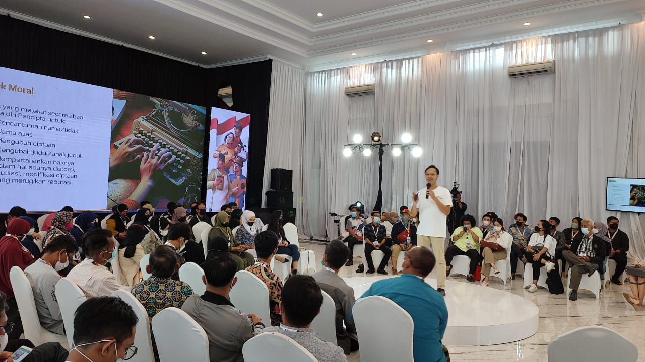
DJKI pasti melindungi
Salam hangat dan terima kasih
website : www.dgip.go.id
instagram : djki.kemenkumham
youtube : DJKI Kemenkumham
call center : 152

